Slide 1
Klasicismus a osvícenství
Klára Švihovcová 4.C

Slide 2
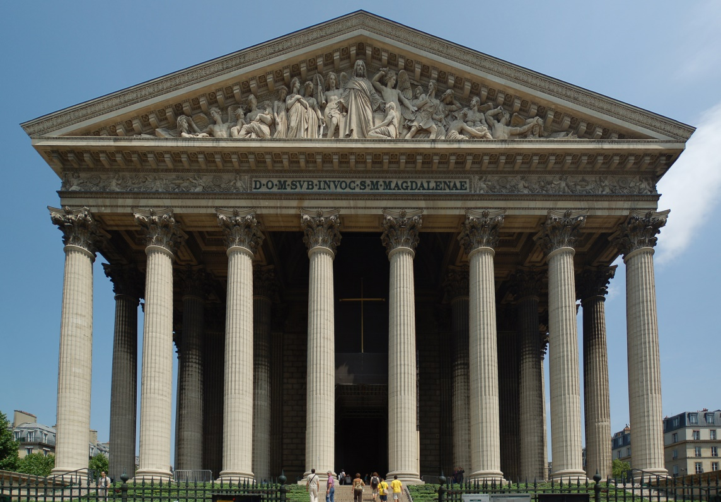
Klasicismus
18. století
Francie
racio = myšlení
Antika

Slide 3
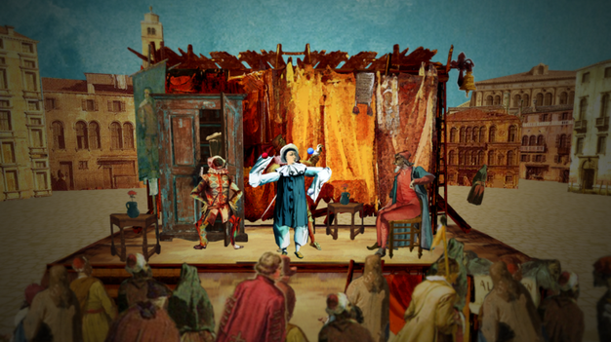
Klasicismus
rozum potlačuje city
hodnoty: rod, rodiče, panovník
zákon tří jednot: místo, čas, děj
commedia dell‘arte
typizace postav

Slide 4
Klasicismus
Jean Racine
Francie
Faidra – city x povinnost vůči panovníkovi
Carlo Goldoni
reforma commedie dell‘arte
Sluha dvou pánů
Moliere

Slide 5
Osvícenství
2. polovin a 18.století
rozum
zakládaní knihoven a muzeí
snižuje se význam panovníka
svobodné volby – VFR
filozofický román
odborná literatura
Racionální slovník věd, umění a řemesel
Denis Diderot, Ch. L. de Montesquiean, Voltaire

Slide 6
Osvícenství
Empirismus
věří v to, co lze empiricky ověřit
pochybnosti o náboženství
Deismus
Bůh existuje, stvořil člověka, ale dále jeho život neovlivňuje
Ateismus
popření existence Boha

Slide 7
Osvícenství
Ch. L. de Montesquiea
Perské listy – Francie očima cizinců
Voltaire
Filozofický slovník
Daniel Defoe
Zvláštní a podivná dobrodružství Robinsona Crusoa, námořníka z Yorku
Jonathan Swift
Guliverovy cesty

Slide 8
Zdroje
https://cs.wikipedia.org/wiki/Moli%C3%A8re
https://cs.wikipedia.org/wiki/Klasicismus
https://cs.wikipedia.org/wiki/Osvicenstvi
zápis za sešitu

